Slide 1
Page de garde
AfriTalent
Plateforme de mise en relation entre entreprises et freelances africains
Réalisé par : Mohamadou lo DIONE
Classe: L1 IAGE
Annee: 2025/2026

Slide 2
Plan de presentation
1. Présentation
2. Objectifs
3. Technologies
Difficultees
4. Structure du projet
5. Fonctionnalités
6. JavaScript
7. Captures d'écran
8. Ressources
9. Conclusion

Slide 3
Présentation du projet
AfriTalent permet de connecter les entreprises aux freelances africains.

Slide 4
Technologies utilisées
HTML
CSS
Bootstrap
JavaScript
Git et GitHub

Slide 5
Diffucultes rencontrees
Organisation des fichers
Mise en page avec HTML et CSS
Gestion des Images et leurs taille
Correction des erreurs JavaScript
Utilisation de Git et GitHub

Slide 6
Objectifs
- Valoriser les talents africains
- Faciliter le recrutement
- Offrir une plateforme moderne

Slide 7
Structure du projet
CONTENUE:
-index.html
-freelances.html
-about.html
-tariffs.html
-contact.html
-css/style.css
-js/main.js
-images/…

Slide 8
Fonctionnalités
Navigation responsive
Cartes de profils freelances
Affichage des categories de services
Formulaire de contact
Mode somber/ clair

Slide 9
Fonctionnalités JavaScript
Dark Mode / Light Mode
Compteurs animés
Compteurs animés
Navbar dynamique
Validation de formulaire
Retour en haut
Validation du formulaire
Animations au scroll

Slide 10

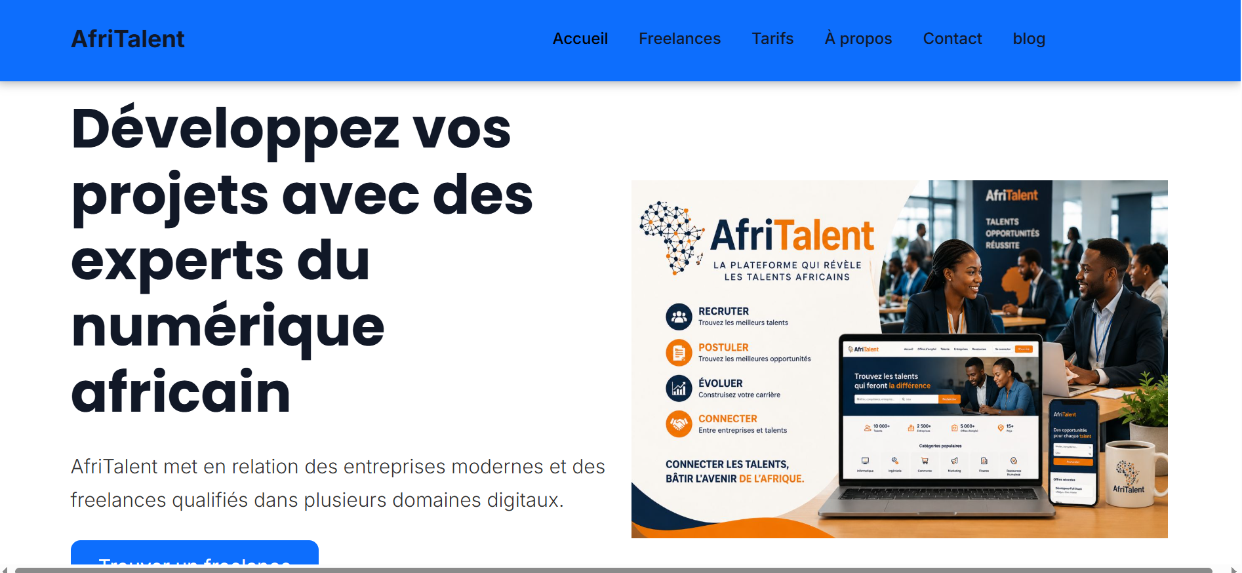
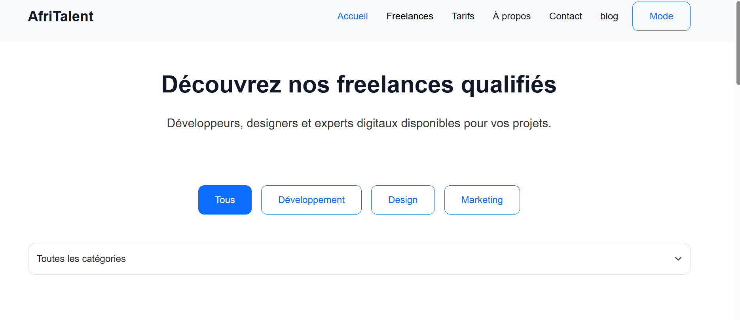
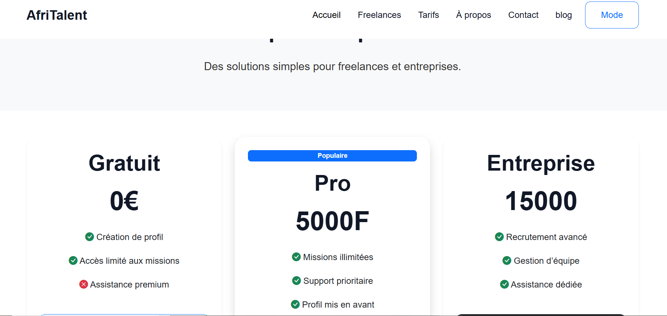
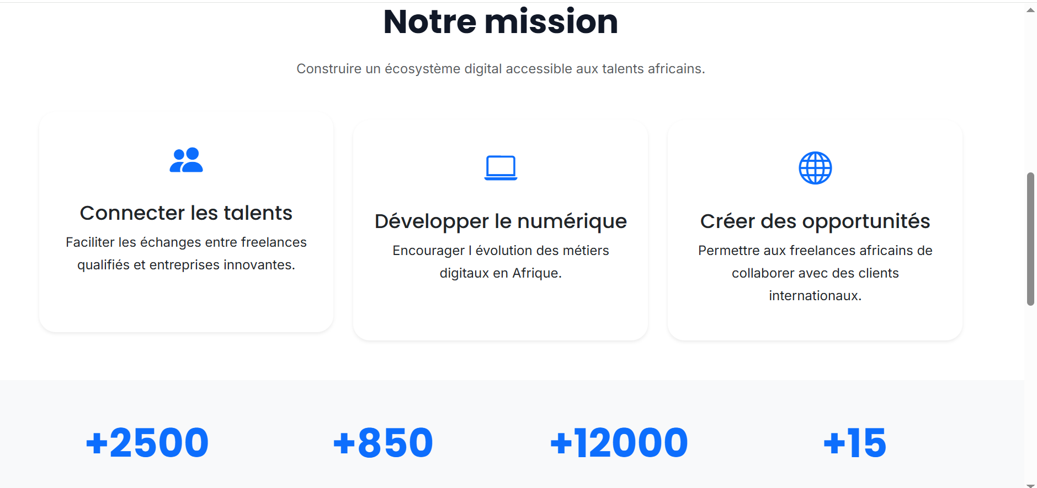
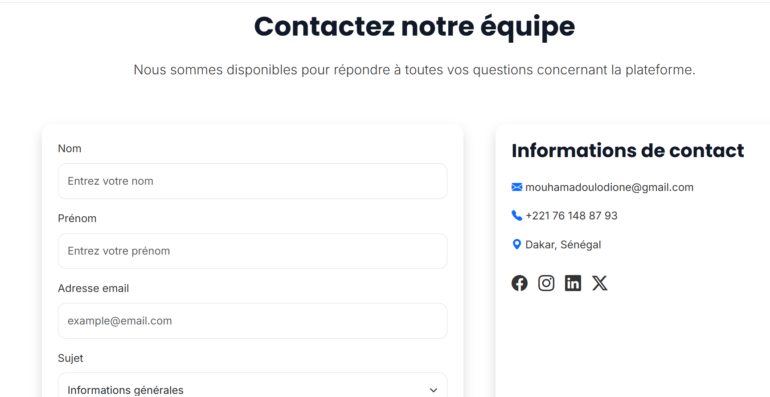
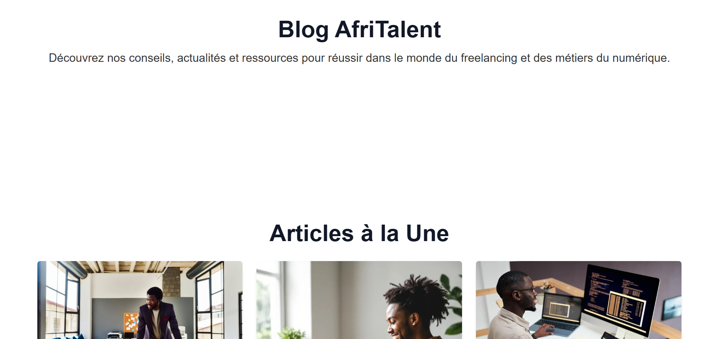
Captures d'écran
## capture d'ecran:
![capture d'ecran de l'acceuil](./images/acceuil.png)
![capture d'ecran de freelance](./images/freelance.png)
![capture d'ecran de tarifs](./images/tarif.png)
![capture d'ecran de about](./images/propos.png)
![capture d'ecran de contact](./images/contact.png)
![capture d'ecran de blog](./images/blog.png)

Slide 11
Gestion du projet
Développement avec VS Code
Utilisation de Git
Création d'un dépôt GitHub public
Organisation du travail avec 10 commits
Sauvegarde régulière du code source.
Gestion des modifications et corrections grâce à git
Déploiement du site avec GitHub Pages
Rédaction d'un fichier README.md pour documenter le projet.

Slide 12
Ressources et Outils consultées
Bootstrap Documentation
MDN Web Docs
YouTUBE
W3Schools
Visual Studio Code
Git
GitHup
Google
PowerPoint

Slide 13
Conclusion
La realisation Projet AfriTalent m’a permis d’appliquer des connaissances en developpement web. Ce travail m’a aide a renforcer mes capacites en HTML, CSS, Bootstrap, JavaScript et GitHub.Cette experience m’ a permis de mieux comprendre le developpement d’un projet web.

